Slide 1
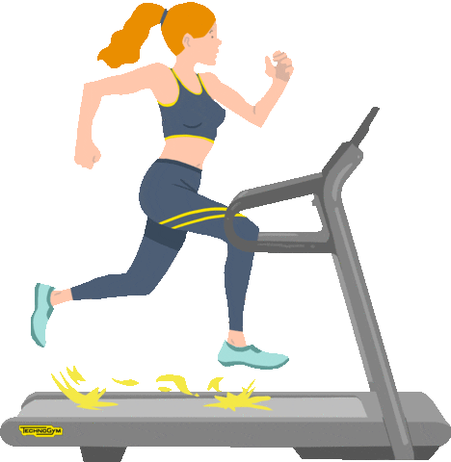
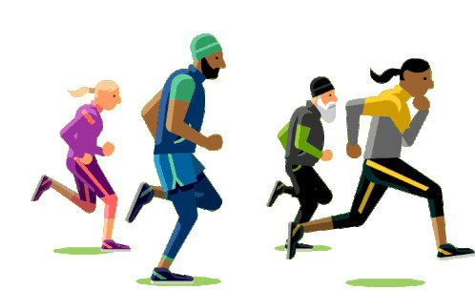
บทเรียนเพื่อการศึกษาวิชาสุขศึกษา
การออกกำลังกาย
เรื่อง
โรงเรียนเซนต์ฟรังซีสเซเวียร์จังหวัดนนทบุรี
โดย ครูอนันต์ นุชเทศ
ระดับชั้นประถมศึกษาปีที่ 6

Slide 2
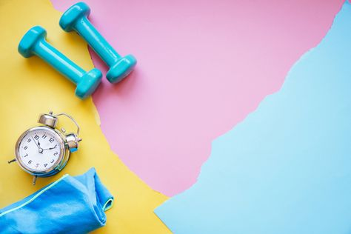
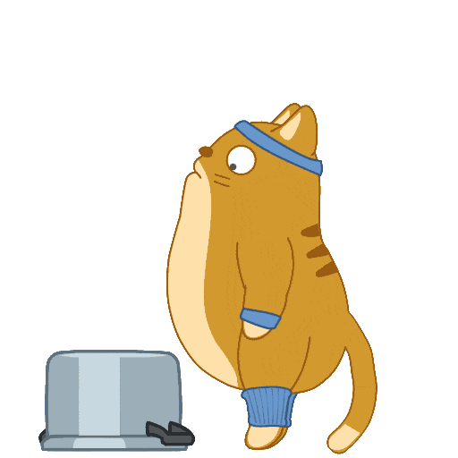
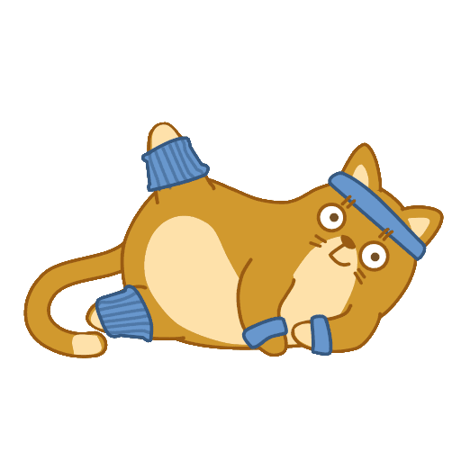
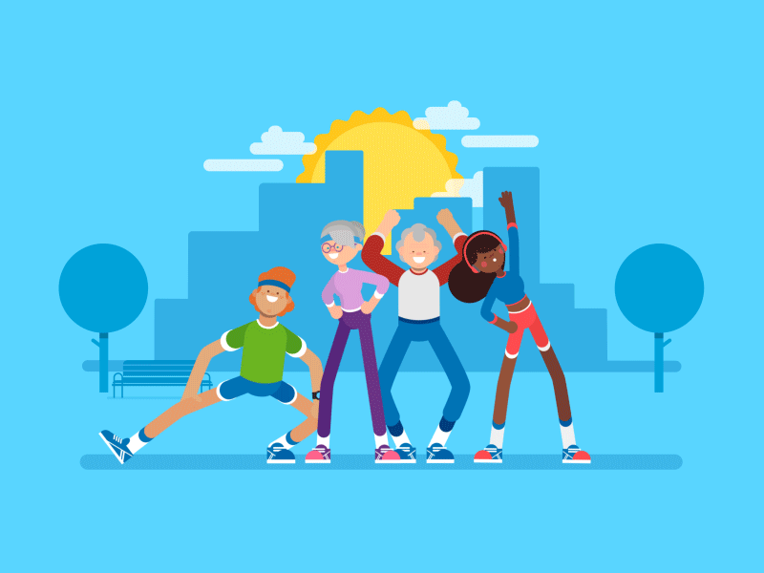
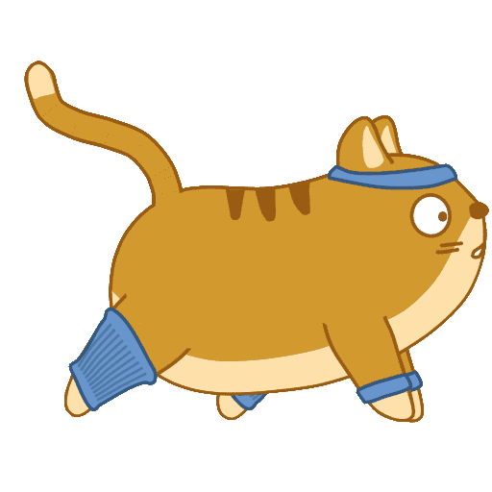
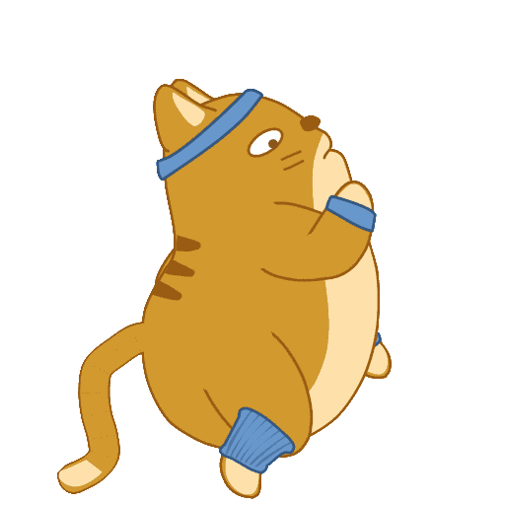
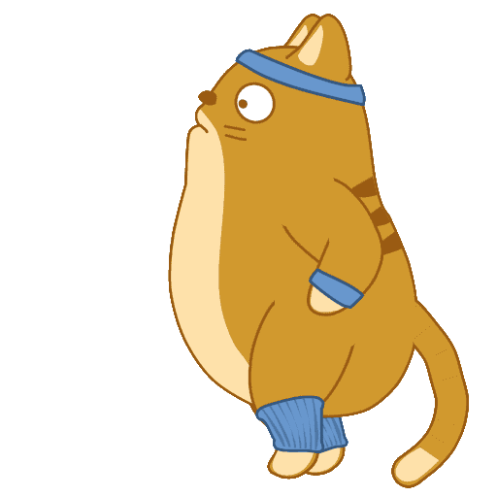
การออกกำลังกาย
หมายถึง การเคลื่อนไหวส่วนต่างๆ ของร่างกายและออกแรงทำกิจกรรม
อย่างต่อเนื่องเป็นเวลานาน ซึ่งสามารถปฏิบัติได้หลายรูปแบบ เช่น เล่นกีฬา เล่นเกม บริหารร่างกาย
หลักการออกกำลังกายเพื่อสุขภาพ
1. ออกกำลังกายเป็นประจำ อย่างน้อยสัปดาห์ละ 3 วัน
2. ออกกำลังกายครั้งละ 30 นาที
3 ออกกำลังกายแบบค่อยเป็นค่อยไป
4. อบอุ่นร่างกายก่อนออกกำลังกายและผ่อนคลายกล้าม
เนื้อหลังออกกำลังกาย
5. ออกกำลังกายให้เหมาะสมกับวัย เพศ อายุ และสภาพ
ร่างกาย

Slide 3
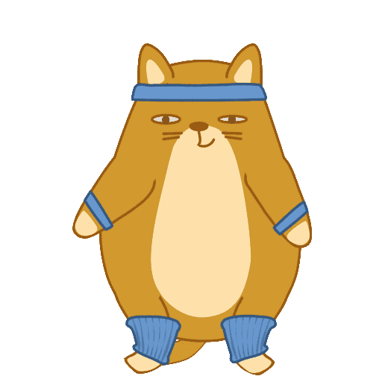
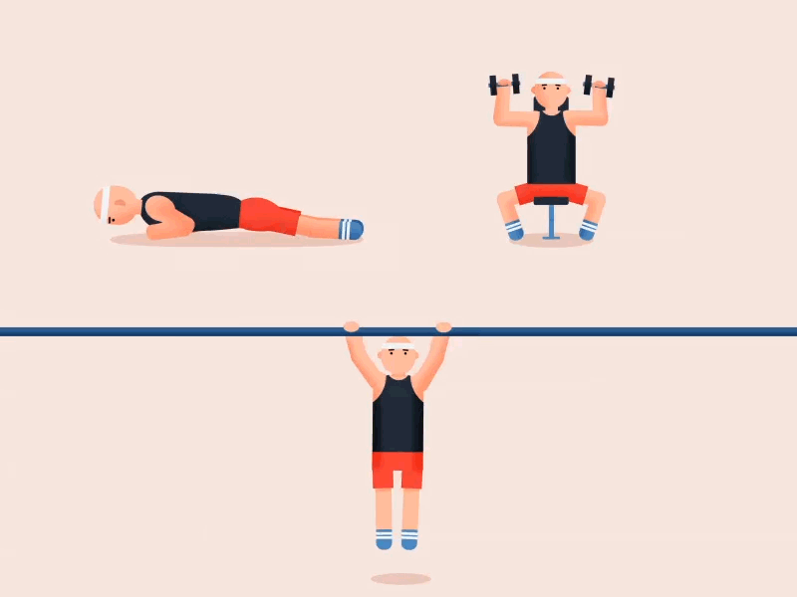
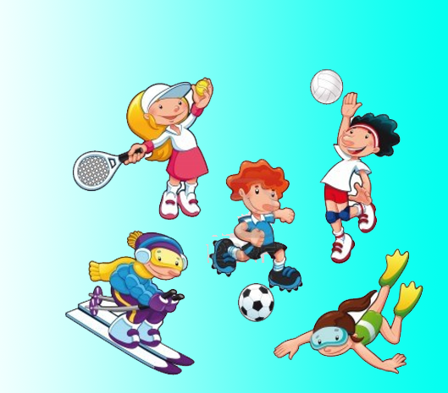
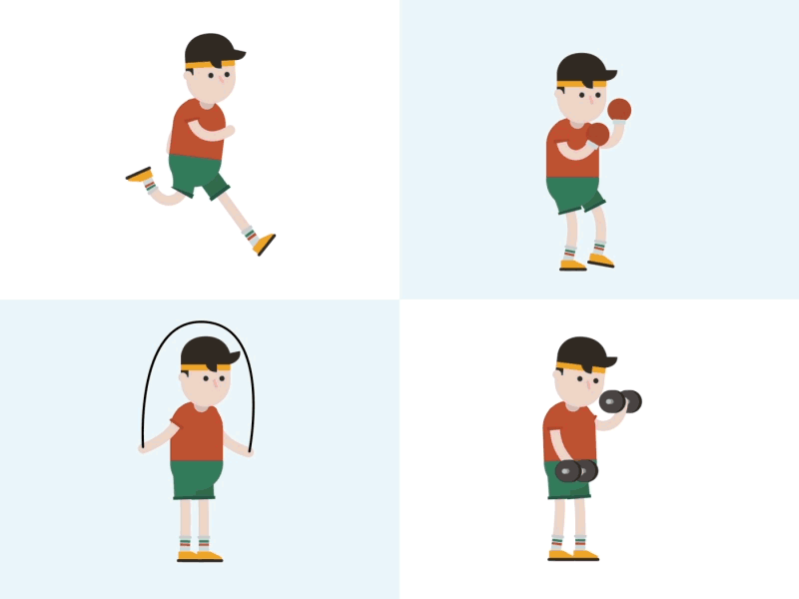
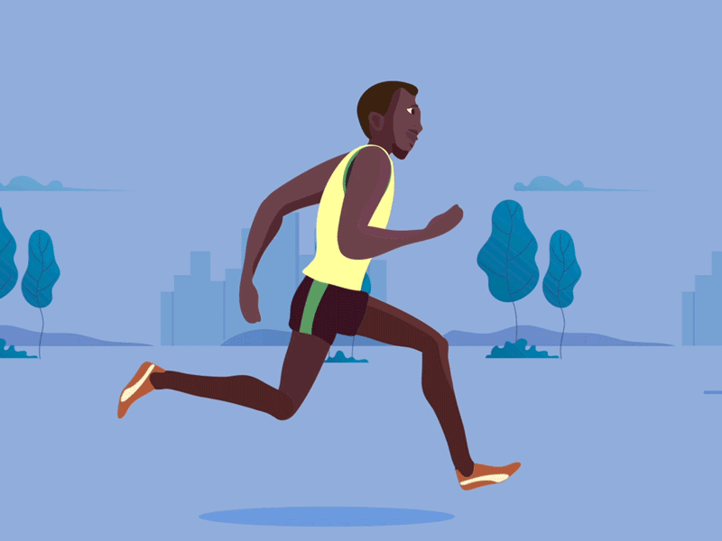
หลักการออกกำลังกายเพื่อสุขภาพ
6. ออกกำลังกายที่ให้ความสนุกสนาน
7. แต่งกายให้เหมาะสมกับกับชนิดของการออก
กำลังกาย
8. ออกกำลังกายในสถานที่ปลอดภัยเหมาะสม
ไม่เสี่ยงต่อการเกิดอันตราย
9. ควรออกกำลังกายหลากหลายชนิด
10. ผู้สูงอายุ หญิงมีครรภ์ ผู้มีโรคประจำตัว
ต้องตรวจสุขภาพก่อนออกกำลังกาย

Slide 4
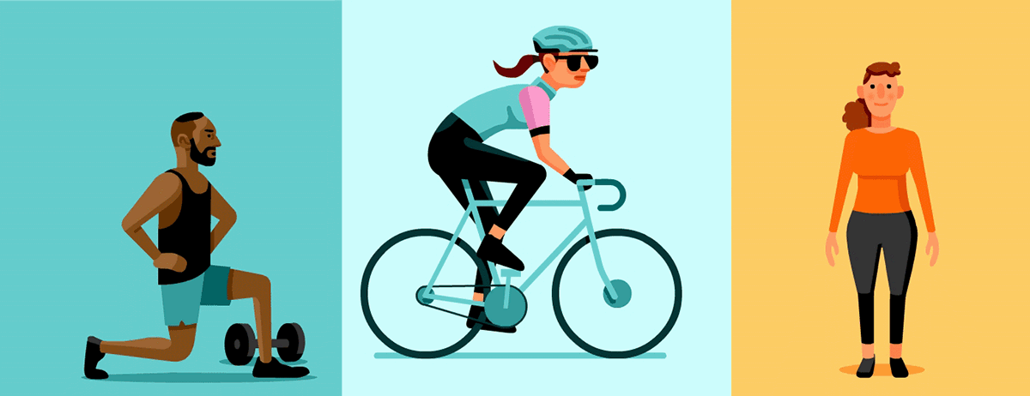
ขั้นตอนการออกกำลังกาย
1. การอบอุ่นร่างกาย
2. การออกกำลังกาย
3. การผ่อนคลายกล้ามเนื้อ

Slide 5
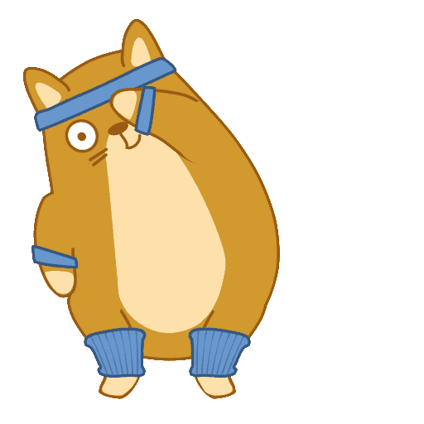
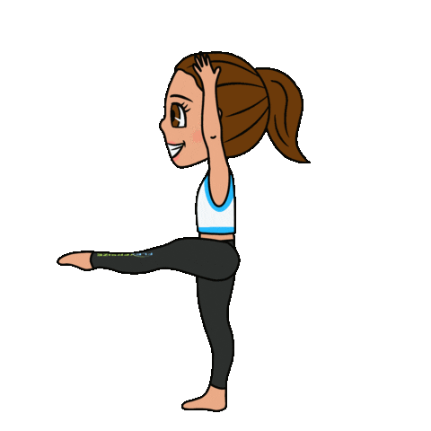
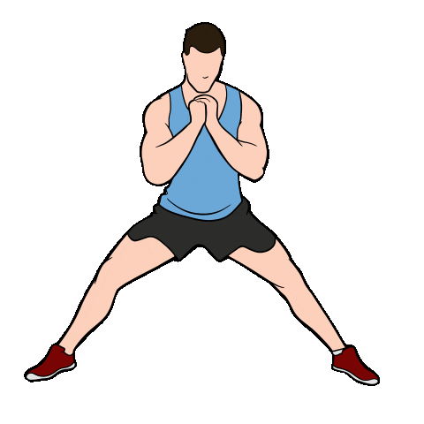
ขั้นตอนการออกกำลังกาย
ขั้นตอนที่ 1 การอบอุ่นร่างกาย (Warm up)
เพื่อปรับร่างกายให้พร้อม ก่อนที่จะออกกำลังจริงๆ
ทำให้มีการเพิ่มอุณหภูมิของกล้ามเนื้อ ลดการยึดตึงของกล้ามเนื้อ
ให้การหดตัวของกล้ามเนื้อมีประสิทธิภาพที่ดียิ่งขึ้น ลดความเสี่ยง
ต่อการเกิดการบาดเจ็บ และเป็นสัญญาณเตือนล่วงหน้าให้ข้อต่อ
เอ็น กล้ามเนื้อ ตลอดจนหัวใจและปอด
ได้ทราบว่า อีกสักครู่จะต้องทำงานมากขึ้น
การอบอุ่นร่างกายประกอบไปด้วย
การเคลื่อนไหวของร่างกายทุกส่วน
การยืดกล้ามเนื้อและเอ็นของกล้ามเนื้อ
มัดใหญ่ๆ ซึ่งใช้เวลาประมาณ 5-10 นาที

Slide 6
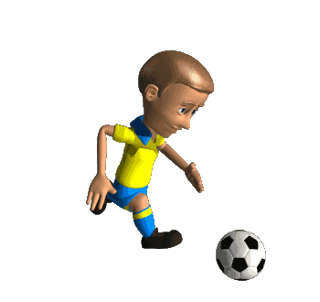
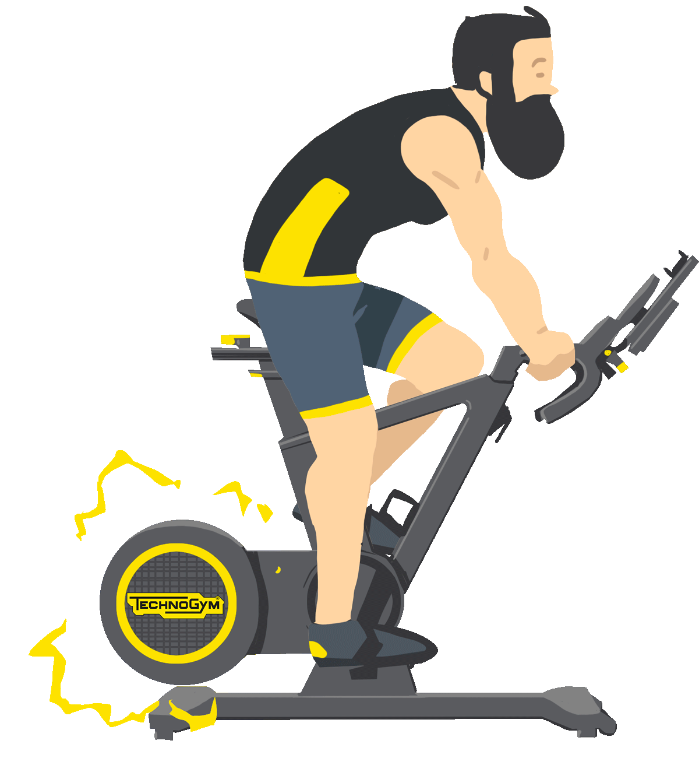
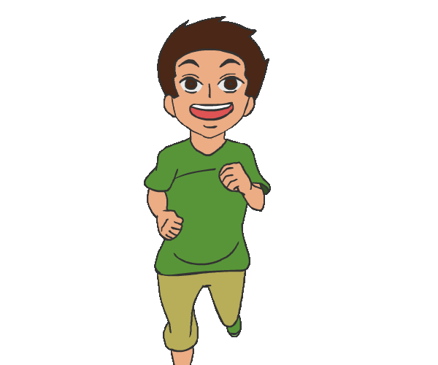
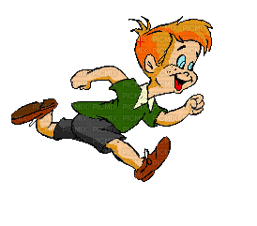
ขั้นตอนที่ 2 การออกกำลังกาย
เป็นขั้นตอนการออกกำลังอย่างจริงจัง
การออกกำลังกายนั้น จะต้องเพียงพอที่จะทำให้
ร่างกายเกิดการเผาผลาญพลังงานในร่างกาย
โดยใช้ออกซิเจนในอากาศ เมื่อเราหายใจเข้าไป
เพื่อทำให้เกิดพลังงาน ผู้ออกกำลังกายควรใช้
เวลาประมาณ 30 นาทีต่อวัน

Slide 7
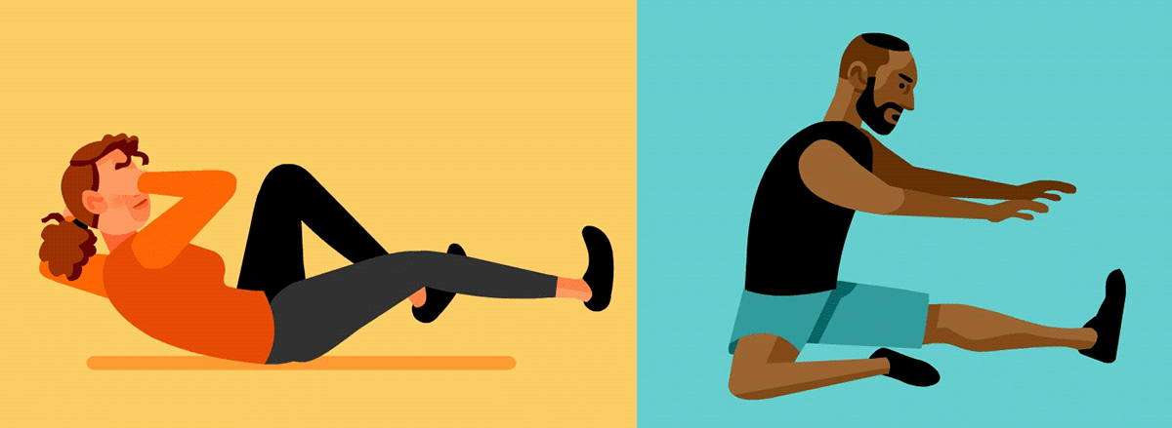
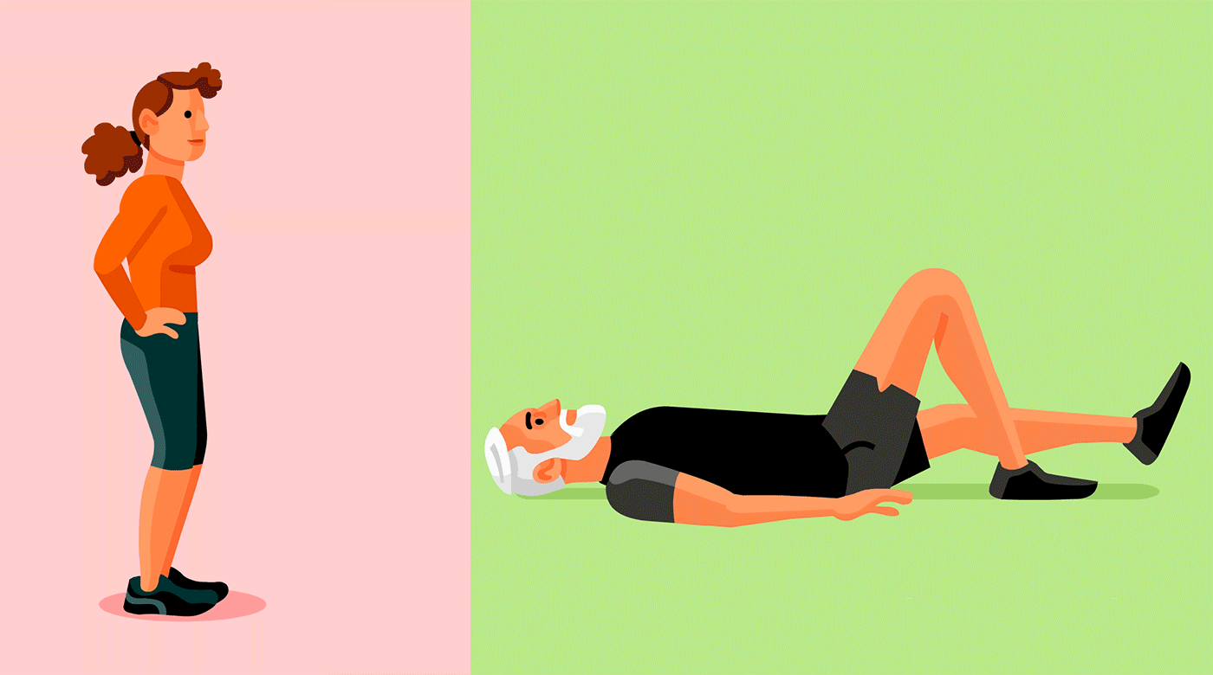
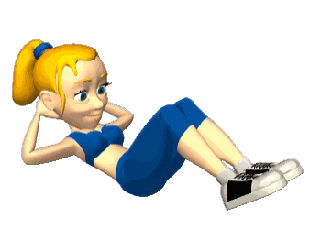
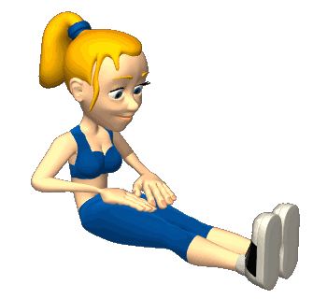
ขั้นตอนที่ 3 การผ่อนคลายกล้ามเนื้อ (Cool down)
คือการให้ร่างกายค่อยๆ ปรับตัวกลับคืน
สู่สภาวะปกติอย่างต่อเนื่องทีละน้อยๆ ซึ่งจะเป็นการลดความหนักจากการออกกำลังกายทำให้ร่างกายฟื้นตัวจากอาการที่เหน็ดเหนื่อยได้รวดเร็วยิ่งขึ้น และยังช่วยผ่อนคลายความ
เครียด พร้อมทั้งอาการปวดเมื่อยที่เกิขึ้นกับ
กล้ามเนื้อ ควรใช้เวลาประมาณ 5-10 นาที

Slide 8
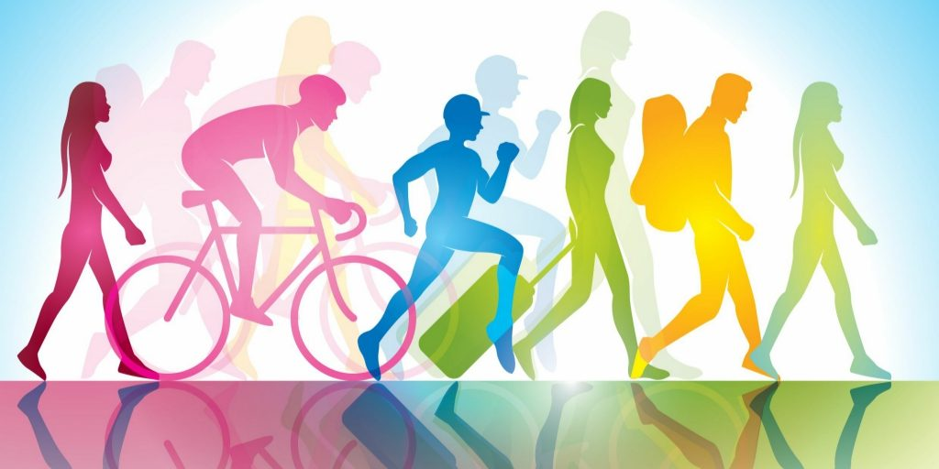
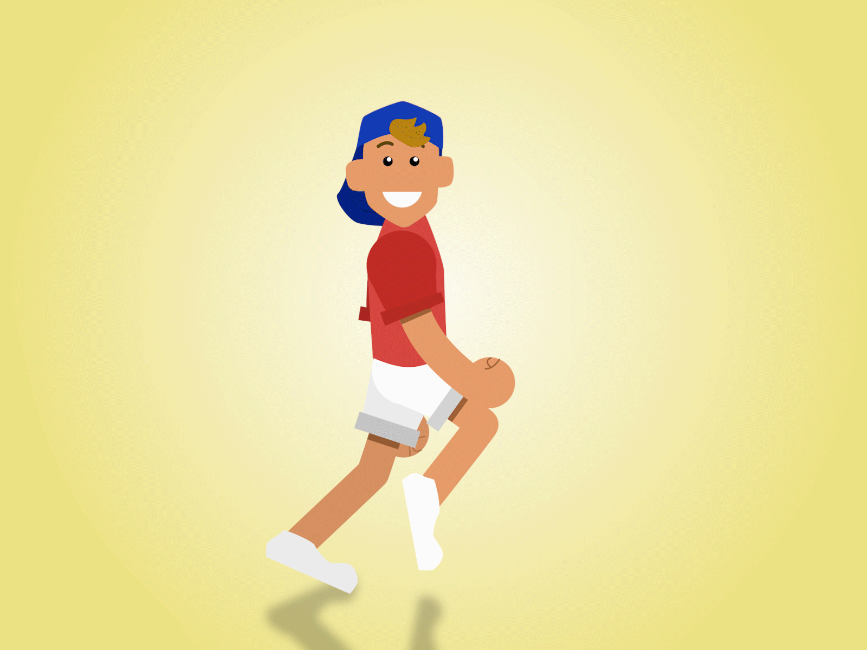
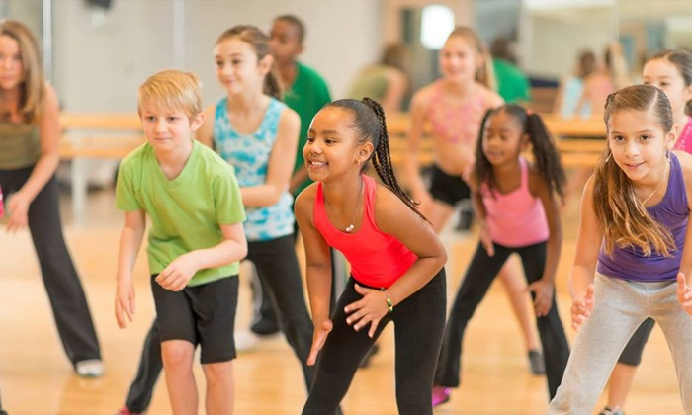
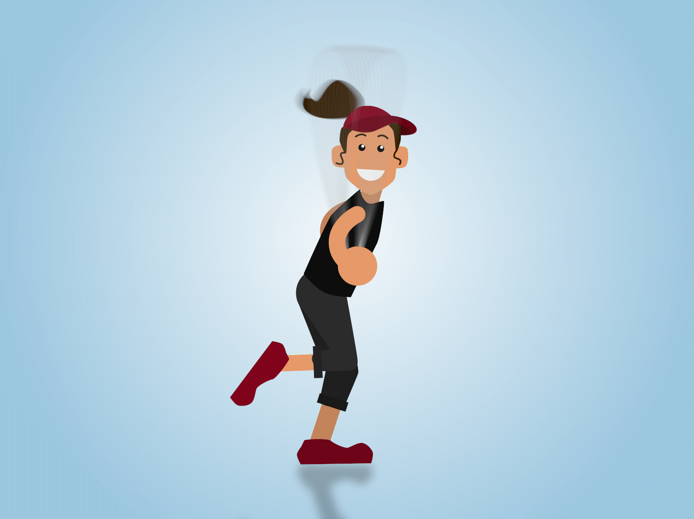
ประโยชน์ของการออกกำลังกาย
ด้านสังคม
- ทำให้รู้จักเพื่อนใหม่
- รู้จักการมีน้ำใจนักกีฬา
ด้านสติปัญญา
- ช่วยให้สมองปลอดโปร่ง
- ใช้ความคิดได้ดี
- มีสมาธิในการคิดและทำกิจกรรม
ต่างๆ
ด้านจิตใจ
- สนุกสนาน เพลิดเพลิน
- จิตใจแจ่มใส เบิกบาน
- เป็นการฝึกสมาธิ
- สามารถควบคุมอารมณ์ได้ดี
ด้านร่างกาย
- ร่างกายแข็งแรง เจริญเติบโตสมวัย
- เคลื่อนไหวได้คล่องแคล่วว่องไว
- มีภูมิต้านทานโรค ไม่เจ็บป่วยง่าย
- มีบุคลิกภาพที่ดี
- ระบบต่างๆ ในร่างกายทำงานได้
อย่างเป็นปกติ

Slide 9
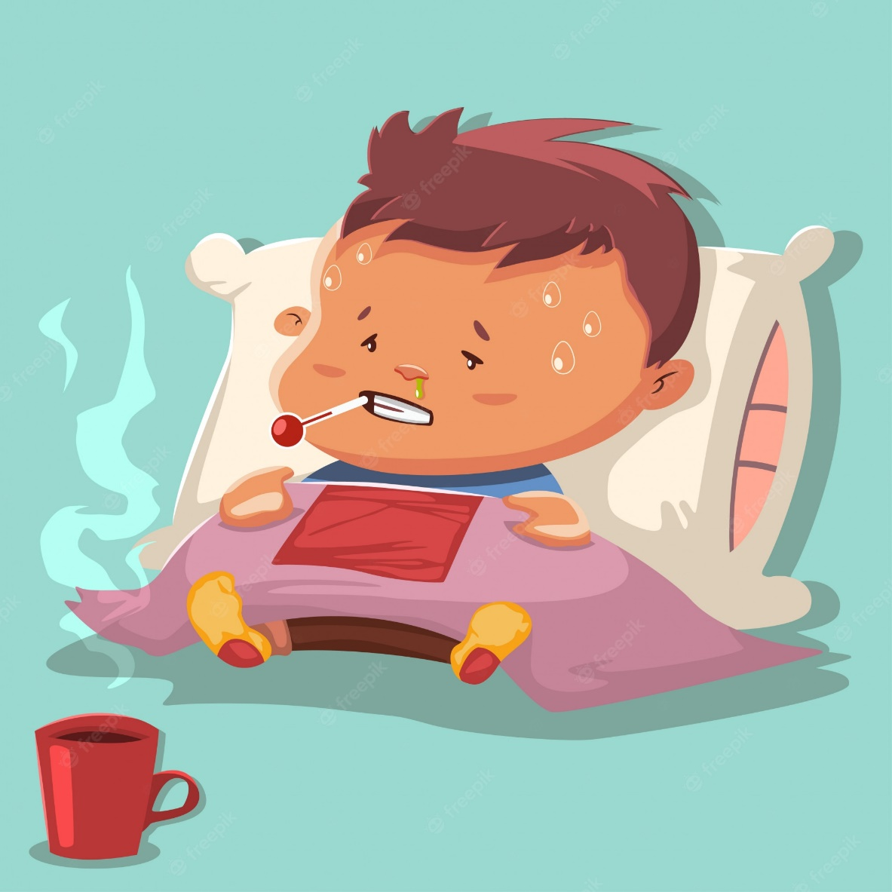
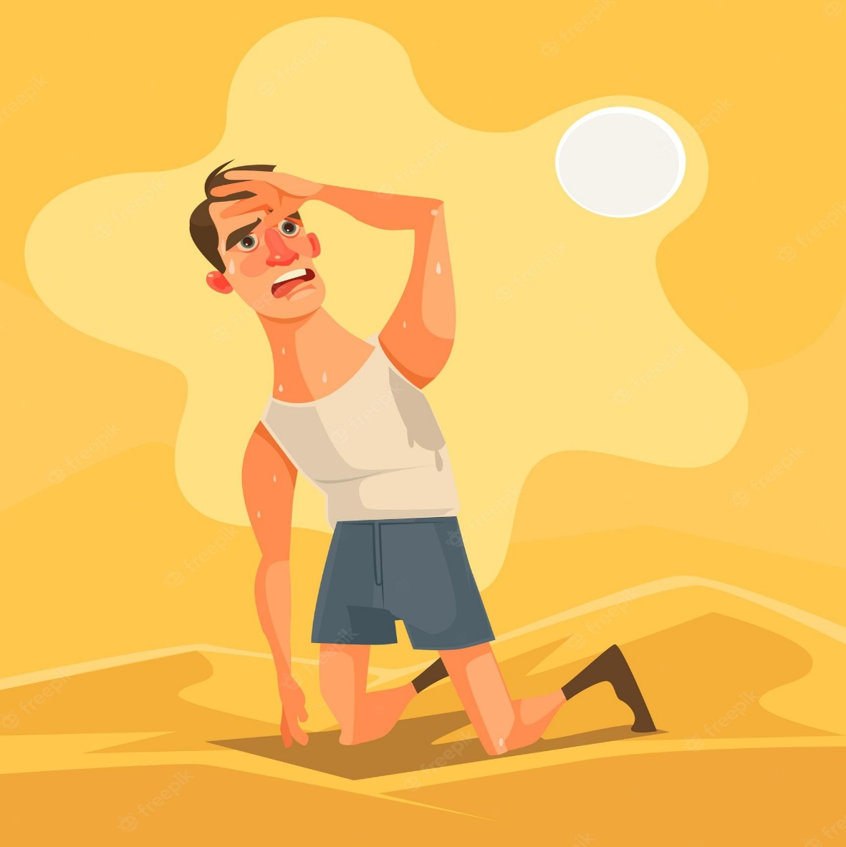
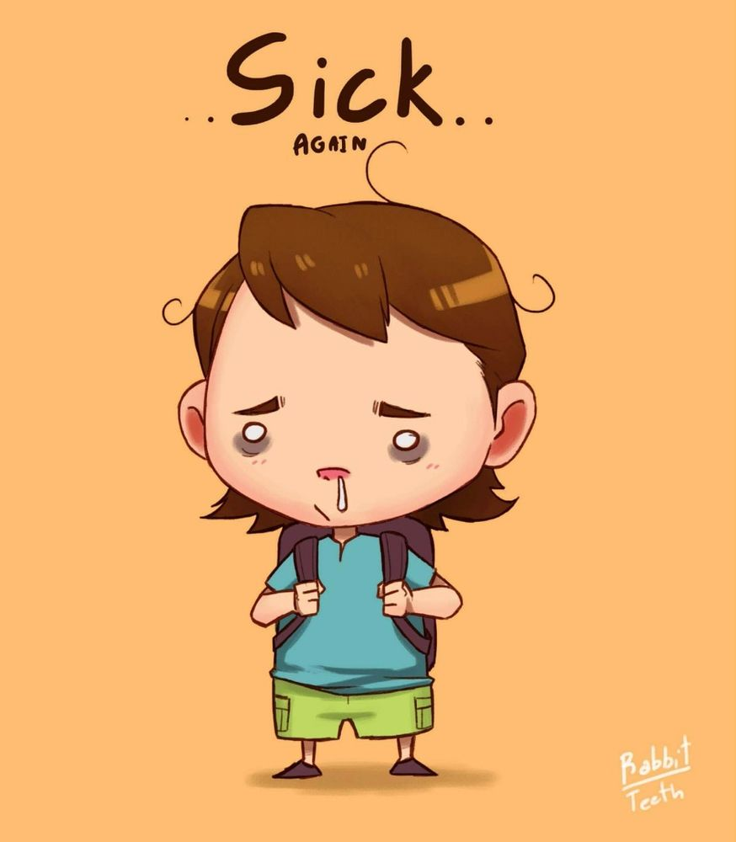
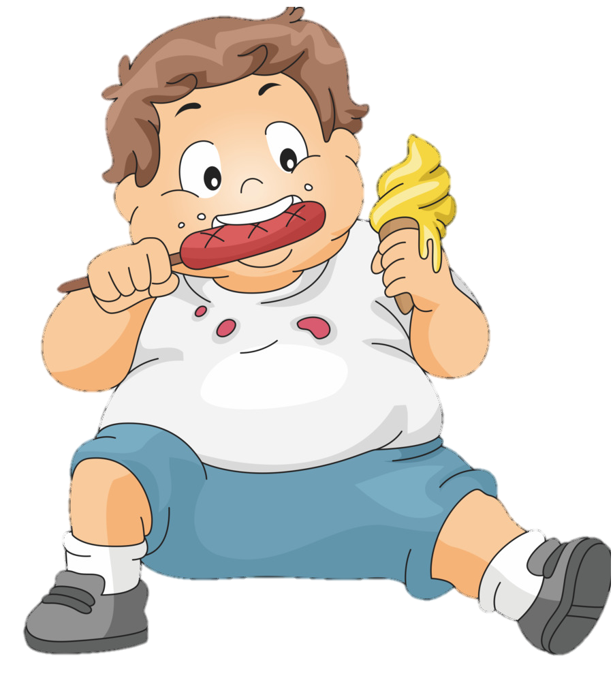
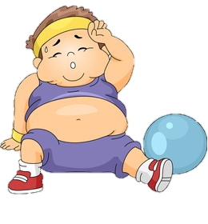
เวลาที่ไม่ควรออกกำลังกาย
1. เจ็บป่วยไม่สบาย โดยเฉพาะอย่างยิ่งถ้าเป็นไข้หรือ
มีอาการอักเสบที่ส่วนใดส่วนหนึ่งของร่างกาย
2. หลังจากฟื้นไข้ใหม่ๆ ที่ร่างกายอ่อนเพลียอยู่
3. หลังจากกินอาหารอิ่มใหม่ๆ เพราะจะทำให้เลือดใน
ระบบไหลเวียนเลือดถูกแบ่งไปใช้ในการย่อยอาหาร
ฉะนั้น เลือดที่จะไปเลี้ยงกล้ามเนื้อส่วนที่จะใช้ออก
กำลังกายก็จะลดลง ทำให้กล้ามเนื้อหย่อสมรรถภาพ
และเป็นตะคริวได้ง่าย
4. ช่วงอากาศร้อนและอบอ้าวมาก เพราะร่างกายจะสูญ
เสียเหงื่อและน้ำมากกว่าปกติ จะทำให้ร่างกายอ่อน
เพลีย เหนื่อยง่าย หรือเป็นลมหมดสติได้

